Slide 1
BONJOUR ET BIENVENUE À CET ATELIER SUR
LES CHAUVES-SOURIS MIGRATRICES
Nous vous invitons à inscrire votre nom et le nom de votre nation/organisation dans le clavardage en attendant que d’autres personnes se joignent à nous.
Chauve-souris argentée
Photo : © Brock et Sherri Fenton
Chauve-souris cendrée
Photo : © Brock et Sherri Fenton
Chauve-souris rousse de l’Est
Photo : © Brock et Sherri Fenton
NOUS ESPÉRONS QUE CETTE SÉANCE NOUS PERMETTRA D’ÉCHANGER SUR LA CONSERVATION DES CHAUVES-SOURIS
Services d’interprétation simultanée en français offerts
Indigenous research into little brown bats aims to help species survive | CBC News
« Elles sont formidables! La petite chauve-souris brune peut manger l’équivalent de la moitié [ou plus] de son poids en insectes et en ravageurs comme les moustiques la nuit… Nous pensons donc qu’elles peuvent être utiles ici. »
Première Nation de Wahnapitae – Anthony Laforge

Slide 2
l’activité de «nuage de mots» (word cloud)
Le CIER n’est pas en mesure de présenter l’activité de «nuage de mots» (word cloud) en français pour l’instant, mais nous espérons le faire éventuellement.
Nous vous invitons à répondre aux questions suivantes :
Quel mot vous vient à l’esprit lorsque vous pensez aux
chauves-souris?
2. Quel est le nom de « chauve-souris » dans votre langue
autochtone?
(Veuillez également nommer le nom de la langue dans votre réponse.)
Veuillez saisir votre réponse dans le clavardage.

Slide 3
Atelier national du Service canadien de la faune d’Environnement et Changement climatique Canada
Inscription envisagée de 3 ESPÈCES DE chauves-souris migratrices à la Loi sur les espèces en péril
Wendy Eskowich Michael Anissimoff Bethany Thurber
ECCC – Service canadien de la faune
Les 20 et 28 février 2024
Conférencier invité : Steven Kell

Slide 4
Pourquoi sommes-nous ici aujourd’hui?
Processus d’inscription – Contexte de la Loi sur les espèces en péril (LEP)
Communiquer de l’information sur l’ajout ou l’« inscription » potentielle de trois chauves-souris migratrices à l’annexe 1 de la LEP et sur les incidences possibles pour vous
Donner l’occasion de soumettre des commentaires sur les répercussions sociales ou économiques potentielles (si les chauves-souris devaient être inscrites) afin d’aider à éclairer la recommandation du ministre sur l’inscription ou la non-inscription des chauves-souris
Conservation des chauves-souris et planification de leur rétablissement
Communiquer de l’information sur le programme des chauves-souris du SCF et expliquer pourquoi les chauves-souris sont en péril
Enseignement autochtone sur les chauves-souris
Discuter des façons de travailler ensemble pour aider ces chauves-souris en péril
Chauve-souris cendrée
Chauve-souris argentée
Chauve-souris rousse de l’Est
Photos : © Brock et Sherri Fenton

Slide 5
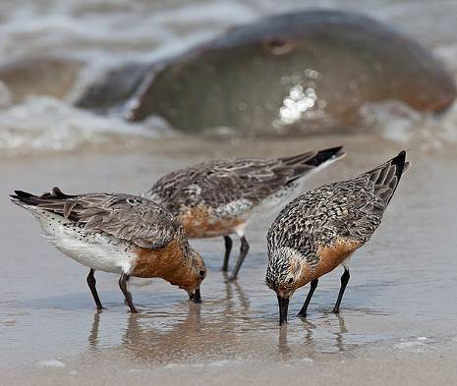
Qu’est-ce qu’une « espèce en péril »?
Espèce – Végétal ou animal (terrestre)
En péril – Possibilité ou « certain risque » que l’espèce disparaisse à l’état sauvage au Canada,
Bécasseaux maubèches
© Jan van de Kam
à moins que les menaces (d’origine humaine) à l’origine du déclin des effectifs ne soient éliminées ou inversées

Slide 6
Catégories de statut des espèces en péril
Disparue Espèce qui n’existe plus nulle part dans le
monde
Disparue du pays
Espèce qu’on ne trouve plus à l’état sauvage au Canada, mais qu’on trouve ailleurs
Espèce exposée à une disparition de la planète ou à une disparition du pays imminente (sur le point de disparaître du Canada)
En voie de disparition
Menacée
Espèce susceptible de devenir « en voie de disparition » si les menaces ne sont pas éliminées
Espèce qui peut devenir « menacée » ou « en voie de disparition » en raison de sa vulnérabilité à des activités humaines ou à des phénomènes naturels
Préoccupante
NON EN PÉRIL ou N’est plus en péril

Slide 7

Qu’est-ce que la Loi sur les espèces en péril?
Une approche nationale (fédérale) pour la conservation des espèces susceptibles de disparaître à l’état sauvage au Canada
Objet de la Loi sur les espèces en péril (LEP) :
Prévenir la disparition des espèces en protégeant les individus et leur habitat
Rétablir les espèces qui, par suite de l’activité humaine ou des activités de développement, sont devenues en voie de disparition ou menacées
À appliquer en complémentarité avec les lois provinciales

Slide 8
La LEP reconnaît les droits des Autochtones
La LEP respecte la protection des droits des Autochtones, comme l’affirme la Constitution
Loi constitutionnelle de 1982 (article 35) : « Les droits existants — ancestraux ou issus de traités — des peuples autochtones du Canada sont reconnus et confirmés. »
LEP (article 3) : « Il est entendu que la présente loi ne porte pas atteinte à la protection des droits existants — ancestraux ou issus de traités — des peuples autochtones du Canada… »

Slide 9
La LEP reconnaît que les RÔLES des Autochtones DANS LA CONSERVATION SONT ESSENTIELS
La LEP reconnaît :
« qu’est essentiel le rôle que peuvent jouer les peuples autochtones du Canada et les conseils de gestion des ressources fauniques établis en application d’accords sur des revendications territoriales dans la conservation des espèces sauvages dans ce pays »
et :
« que les connaissances traditionnelles des peuples autochtones du Canada devraient être prises en compte pour découvrir quelles espèces sauvages peuvent être en péril et pour l’élaboration et la mise en œuvre des mesures de rétablissement »

Slide 10
Le processus de la Loi sur les espèces en péril
Les espèces sont réévaluées tous les dix ans
Évaluation et réévaluation
Évaluation
Inscription
Planification du rétablissement
Le COSEPAC (organisme d’experts indépendant) envoie une évaluation de l’espèce et une recommandation d’inscription au ministre d’ECCC
Recommandation du ministre au Cabinet
La décision d’inscription est prise par le Cabinet
Si l’espèce est inscrite, la LEP et les interdictions s’appliquent immédiatement
Interdictions générales
La planification du rétablissement commence
Mise en œuvre
Aux termes de la LEP, des documents de rétablissement doivent être élaborés
Version provisoire du programme de rétablissement ou du plan d’action
CONSULTATIONS sur le document de rétablissement
Désignation de l’habitat essentiel
Application des mesures de conservation décrites dans les plans
Protection de l’habitat essentiel
Consultations préalables à l’inscription
Appel de commentaires sur les répercussions et les avantages socioéconomiques possibles EN CAS d’inscription
Les commentaires éclairent la recommandation du ministre d’INSCRIRE, DE NE PAS INSCRIRE ou de renvoyer la question au COSEPAC pour obtenir des renseignements supplémentaires
Nous en sommes là

Slide 11
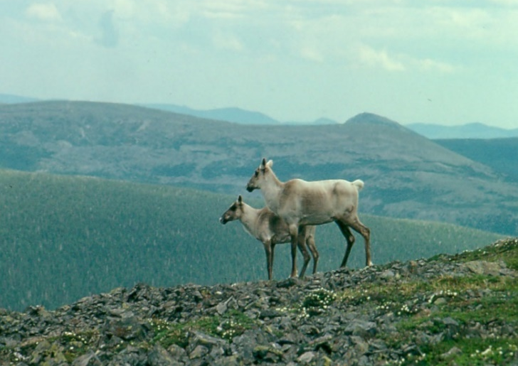
Évaluation : Comité sur la situation des espèces en péril au Canada (COSEPAC)
Groupe d’experts indépendant qui évalue le risque de disparition des espèces au Canada et qui attribue un statut
- Examine la population entière (ou une unité désignable) de l’espèce à l’échelle du Canada
Les évaluations sont fondées sur :
Critères quantitatifs établis par l’UICN
(Union internationale pour la conservation de la nature)
  La population est-elle en déclin?
  L’aire de répartition se contracte-t-elle?
  Y a-t-il de nouvelles menaces importantes?
Connaissances scientifiques, connaissances communautaires et connaissances traditionnelles autochtones (CTA)
© Benoit Fontaine
Pour en savoir plus sur le COSEPAC, le processus d’évaluation ou le Sous-comité des CTA, visitez : https://cosewic.ca/index.php/fr/processus-d-evaluation.html

Slide 12
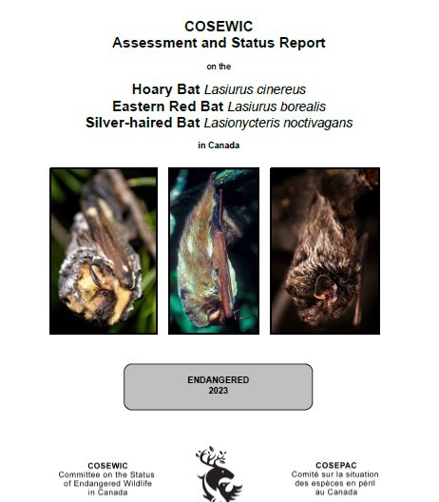
ÉVALUATION DE 3 ESPÈCES DE CHAUVES-SOURIS MIGRATRICES
Disparue Espèce qui n’existe plus nulle part dans le monde
Disparue du pays
Espèce qu’on ne trouve plus à l’état sauvage au Canada, mais qu’on trouve ailleurs
En voie de disparition
Espèce exposée à une disparition de la planète ou à une disparition du pays imminente
Menacée
Préoccupante
NON EN PÉRIL
ou N’est plus en péril
https://wildlife-species.az.ec.gc.ca/species-risk-registry/virtual_sara/files//cosewic/sr-Chauve-sourisCendreeRousseEstArgentee-v00-Nov2023-fra.pdf

Slide 13
Le processus de la Loi sur les espèces en péril
Les espèces sont réévaluées tous les dix ans
Évaluation et réévaluation
Évaluation
Inscription
Planification du rétablissement
Le COSEPAC (organisme d’experts indépendant) envoie une évaluation de l’espèce et une recommandation d’inscription au ministre d’ECCC
Recommandation du ministre au Cabinet
La décision d’inscription est prise par le Cabinet
Si l’espèce est inscrite, la LEP et les interdictions s’appliquent immédiatement
Interdictions générales
La planification du rétablissement commence
Mise en œuvre
Aux termes de la LEP, des documents de rétablissement doivent être élaborés
Version provisoire du programme de rétablissement ou du plan d’action
CONSULTATIONS sur le document de rétablissement
Désignation de l’habitat essentiel
Application des mesures de conservation décrites dans les plans
Protection de l’habitat essentiel
Consultations préalables à l’inscription
Appel de commentaires sur les répercussions et les avantages socioéconomiques possibles EN CAS d’inscription
Les commentaires éclairent la recommandation du ministre d’INSCRIRE, DE NE PAS INSCRIRE ou de renvoyer la question au COSEPAC pour obtenir des renseignements supplémentaires
Consulter les provinces, territoires, peuples autochtones, groupes intéressés et intervenants
Période « normale » de 3 à 4 mois
« Processus prolongé » pour les espèces nécessitant une consultation et une analyse plus approfondies (9 mois)
CHAUVES-SOURIS – déclin des effectifs grave et rapide; les consultations ont commencé tôt et se termineront d’ici le 16 mai 2024
Nous en sommes là

Slide 14
AVIS de consultation sur les CHAUVES-SOURIS
  Quand : Décembre 2023
  Quoi : Courriel/courrier de chaque Région du SCF
    Objet : Appel de commentaires sur la modification possible de l’annexe 1 de la Loi sur les espèces en péril: Chauves-souris migratrices
      Fiches d’information sur chacune des trois espèces de chauves-souris migratrices
      Livret de consultation :
        -Explique le processus d’inscription, propose des questions pour orienter vos commentaires
      La période de consultation est en vigueur jusqu’au 16 mai 2024
Comment : Envoyez vos commentaires par courriel, à SARAregistry@ec.gc.ca, ou par la poste
Ou aujourd’hui – si vous souhaitez soumettre des commentaires sur l’inscription potentielle
Pourquoi : Pour aider le ministre à formuler sa recommandation d’inscription (inscrire ou non les chauves-souris), en indiquant les effets possibles pour vous ou votre communauté, et pour aider à orienter la planification du rétablissement et les processus de conservation de ces chauves-souris en péril

Slide 15
Le processus de la Loi sur les espèces en péril
Les espèces sont réévaluées tous les dix ans
Évaluation et réévaluation
Évaluation
Inscription
Planification du rétablissement
Le COSEPAC (organisme d’experts indépendant) envoie une évaluation de l’espèce et une recommandation d’inscription au ministre d’ECCC
Recommandation du ministre au Cabinet
La décision d’inscription est prise par le Cabinet
Si l’espèce est inscrite, la LEP et les interdictions s’appliquent immédiatement
Interdictions générales
La planification du rétablissement commence
Mise en œuvre
Aux termes de la LEP, des documents de rétablissement doivent être élaborés
Version provisoire du programme de rétablissement ou du plan d’action
CONSULTATIONS sur le document de rétablissement
Désignation de l’habitat essentiel
Application des mesures de conservation décrites dans les plans
Protection de l’habitat essentiel
Consultations préalables à l’inscription
Appel de commentaires sur les répercussions et les avantages socioéconomiques possibles EN CAS d’inscription
Les commentaires font partie du RÉIR et éclairent la recommandation du ministre d’INSCRIRE, DE NE PAS INSCRIRE ou de renvoyer la question au COSEPAC pour des renseignements supplémentaires.

Slide 16
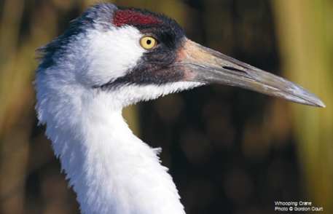
INTERDICTIONS GÉNÉRALES
Certaines protections entrent en vigueur dès l’inscription d’une espèce à la LEP :
« Interdictions générales » – visent les espèces disparues du pays, en voie de disparition et menacées
Il est interdit :
  de tuer un individu d’une espèce, de lui nuire, de le harceler, de le capturer ou de le prendre
  de posséder, de collectionner, d’acheter, de vendre ou d’échanger un individu — notamment partie d’un individu ou produit qui en provient
  d’endommager ou de détruire la résidence d’un ou de plusieurs individus
Les interdictions générales s’appliquent automatiquement dans les cas suivants seulement :
  sur tout le territoire domanial se trouvant dans une province
  dans les territoires, seulement sur les terres relevant
  d’ECCC ou de l’Agence Parcs Canada
  aux espèces aquatiques, où qu’elles se trouvent
  aux oiseaux migrateurs protégés par la Loi de 1994 sur la convention concernant les oiseaux migrateurs, où qu’ils se trouvent
CHAUVES-SOURIS : sur le territoire non domanial, le ministre doit évaluer si les lois provinciales ou territoriales assurent une protection efficace des individus et des résidences

Slide 17
Le processus de la Loi sur les espèces en péril
Les espèces sont réévaluées tous les dix ans
Évaluation et réévaluation
Évaluation
Inscription
Planification du rétablissement
Le COSEPAC (organisme d’experts indépendant) envoie une évaluation de l’espèce et une recommandation d’inscription au ministre d’ECCC
Recommandation du ministre au Cabinet
La décision d’inscription est prise par le Cabinet
Si l’espèce est inscrite, la LEP et les interdictions s’appliquent immédiatement
Interdictions générales
La planification du rétablissement commence
Mise en œuvre
Aux termes de la LEP, des documents de rétablissement doivent être élaborés
Version provisoire du programme de rétablissement ou du plan d’action
CONSULTATIONS sur le document de rétablissement
Désignation de l’habitat essentiel
Application des mesures de conservation décrites dans les plans
Protection de l’habitat essentiel
Consultations préalables à l’inscription
Appel de commentaires sur les répercussions et les avantages socioéconomiques possibles EN CAS d’inscription
Les commentaires font partie du RÉIR et éclairent la recommandation du ministre d’INSCRIRE, DE NE PAS INSCRIRE ou de renvoyer la question au COSEPAC pour des renseignements supplémentaires.

Slide 18
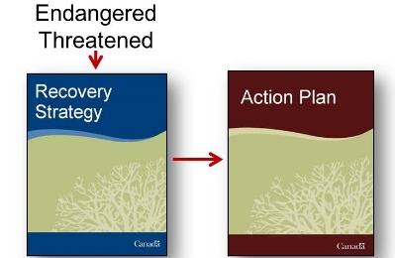
Planification du rétablissement des CHAUVES-SOURIS
Si les 3 espèces de chauves-souris migratrices sont inscrites à la LEP en tant qu’espèces en voie de disparition, un programme de rétablissement sera élaboré dans les délais prescrits :
  1 an pour les espèces en voie de disparition
  suivi d’un plan d’action
  comprend la désignation de l’habitat essentiel
Le programme de rétablissement doit être élaboré en consultation et en collaboration avec les organisations autochtones susceptibles d’être touchées
Objectifs
  Recueillir des renseignements pour orienter les programmes de rétablissement et les plans d’action
  Éviter ou réduire le plus possible les répercussions sur les droits des Autochtones
  Mobiliser les peuples autochtones dans la mise en œuvre du rétablissement

Slide 19
Le processus de la Loi sur les espèces en péril
Les espèces sont réévaluées tous les dix ans
Évaluation et réévaluation
Évaluation
Inscription
Planification du rétablissement
Le COSEPAC (organisme d’experts indépendant) envoie une évaluation de l’espèce et une recommandation d’inscription au ministre d’ECCC
Recommandation du ministre au Cabinet
La décision d’inscription est prise par le Cabinet
Si l’espèce est inscrite, la LEP et les interdictions s’appliquent immédiatement
Interdictions générales
La planification du rétablissement commence
Mise en œuvre
Aux termes de la LEP, des documents de rétablissement doivent être élaborés
Version provisoire du programme de rétablissement ou du plan d’action
CONSULTATIONS sur le document de rétablissement
Désignation de l’habitat essentiel
Application des mesures de conservation décrites dans les plans
Protection de l’habitat essentiel
Consultations préalables à l’inscription
Appel de commentaires sur les répercussions et les avantages socioéconomiques possibles EN CAS d’inscription
Les commentaires font partie du RÉIR et éclairent la recommandation du ministre d’INSCRIRE, DE NE PAS INSCRIRE ou de renvoyer la question au COSEPAC pour des renseignements supplémentaires.

Slide 20
Inscription : Priorités
Appuyer une participation significative à la décision d’inscription au titre de la LEP
Au moment de décider d’inscrire ou non les chauves-souris, le ministre tient compte de ce qui suit :
  Recommandations du COSEPAC et du Sous-comité des connaissances traditionnelles autochtones
  Les chauves-souris soutiennent-elles des modes de vie? (p. ex. récolte, subsistance ou médecine)
  L’inscription éventuelle des chauves-souris entraînerait-elle des coûts/effets culturels, sociaux ou économiques pour les activités individuelles, communautaires ou organisationnelles?
  Y a-t-il des activités actuelles ou prévues qui chevauchent l’aire de répartition des chauves-souris et qui pourraient leur nuire ou détruire leur habitat?
  Toute autre information que les gens choisissent de communiquer pendant la consultation

Slide 21
Chauves-souris
Mike Anissimoff et Bethany Thurber – Programme des chauves-souris du SCF
Steven Kell – Enseignement autochtone sur les chauves-souris
Discussion et échange :
    Répercussions potentielles de l’inscription : commentaires
    Intérêt de la planification du rétablissement des chauves-souris
    Questions et réponses

Slide 22
Discussion et questions pour orienter vos commentaires sur une éventuelle inscription
Les chauves-souris procurent-elles des avantages culturels, spirituels et sociaux, et ces avantages seraient-ils touchés si les 3 chauves-souris migratrices étaient inscrites ou n’étaient pas inscrites?
Les chauves-souris procurent-elles des bienfaits environnementaux, et ces bienfaits seraient-ils touchés si les 3 chauves-souris migratrices étaient inscrites ou n’étaient pas inscrites?
Y aurait-il des répercussions économiques pour les individus ou les communautés si les 3 chauves-souris migratrices étaient inscrites ou n’étaient pas inscrites?
Y a-t-il d’autres répercussions (ou avantages) potentielles, si les 3 espèces de chauves-souris migratrices sont inscrites ou ne sont pas inscrites?

Slide 23
Discussion et questions
PLANIFICATION DU RÉTABLISSEMENT
Des menaces précises non décrites pèsent-elles sur les 3 espèces de chauves-souris migratrices dans votre communauté/territoire?
Selon vous, quelles mesures de conservation sont nécessaires pour rétablir ces 3 espèces de chauves-souris migratrices?
Si les 3 espèces de chauves-souris migratrices étaient inscrites, comment aimeriez-vous participer à l’élaboration d’un futur programme de rétablissement les visant?

Slide 24
ECCC – personnel régional du SCF
RÉGION DU PACIFIQUE
Undine Thompson, biologiste principale de consultation et d’intégration du rétablissement
Undine.Thompson@ec.gc.ca
Arran Gregory, agent principal de prestation des programmes
Arran.Gregory@ec.gc.ca
RÉGION DE L’ONTARIO
Christina Rohe, biologiste de la consultation
Christina.Rohe@ec.gc.ca
Jessica Harriott, biologiste des espèces sauvages
Jessica.Harriott@ec.gc.ca
RÉGION DU NORD – Yn, T.N.-O., Nt
Rhiannon Pankratz, biologiste de liaison avec le Nord
Rhiannon.Pankratz@ec.gc.ca
RÉGION DU QUÉBEC
Andree-Anne Vezina, Liaisons autochtones
AndreeAnne.Vezina@ec.gc.ca
Marie-Hélène Dickey, agente de coordination et de consultation autochtones
Marie-Helene.Dickey@ec.gc.ca
RÉGION DE L’ATLANTIQUE
Lauren Pitre, biologiste de consultation
Lauren.Pitre@ec.gc.ca
RÉGION DES PRAIRIES – Alb., Sask. et Man.
CCA-LEP
Rebecca McKay, conseillère stratégique des relations avec les Autochtones
Rebecca.McKay@ec.gc.ca
Natalie Fondren-Gasc, agente de programmes
Natalie.Fondren-Gasc@ec.gc.ca
RÉGION DES PRAIRIES
UNITÉ DE RÉTABLISSEMENT DES ESPÈCES EN PÉRIL
Paulson Des Brisay, biologiste principal des espèces sauvages
Paulson.DesBrisay@ec.gc.ca
Kaytlyn Burrows Kalenchuk
Biologiste de consultation
Kaytlyn.BurrowsKalenchuk@ec.gc.ca
MERCI!

